Slide 1
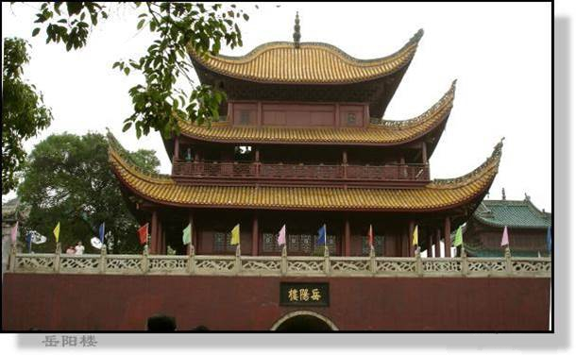
登岳阳楼
杜甫

Slide 2
写作背景
大历三年（768）冬，杜甫从公安
（今湖北公安〕到达岳阳，到达之时正是深冬。此诗为诗人晚年作品,是年(769)诗人已五十七岁。当时,诗人处境艰难,凄苦不堪,年老体衰,贫病交加,再加上北归无望,全家人寄居在一只小船上,沿着洞庭湖向南漂泊。

Slide 3
登岳阳楼
杜 甫
昔闻洞庭水，今上岳阳楼。
吴楚东南坼，乾坤日夜浮。
亲朋无一字，老病有孤舟。
戎马关山北，凭轩涕泗流。

Slide 4
合作探究
1、“昔闻” “今上”表达了诗人怎样的心情？
今昔的心情作对照，强调登楼时的喜悦
昔闻：
渴望向往已久
今上：
如愿以偿甚喜

Slide 5
2、赏析 “坼” “浮”二字。
“坼”字，诗人写得有力，仿佛洞庭万顷波涛、千层巨浪，把吴、楚两地的广袤区域冲开、分裂，写出了洞庭湖的磅礴气势。而“浮”字，具有十分鲜明的动态感，在诗人的笔下，洞庭几乎包容了整个天地万物，并且主宰着它们的沉浮，日月星辰都随着湖水的波动而漂荡起落，一派壮阔的图景展现在读者眼前。

Slide 6
3、第三、四句景和情有什么关系？
洞庭湖广阔无垠，烟波浩淼。
诗人有不灭的济世的博大胸襟。
他眼中不只是一个洞庭，而是整个吴楚乃至乾坤；他胸中不仅仅有他自己，而是天下的百姓。这就使他的这两句诗比起孟浩然的两句诗更显得气势不凡，惊天动地。

Slide 7
4、第五、六句写什么？
转写自己的凄苦情状。
5、第七、八句写什么？
写诗人凭栏眺望北方，想到那长年不息的战火和涂炭的生灵，不禁涕泪纵横，难以抑止。又是忧国忧民的体现．

Slide 8
【赏析】
这首诗写诗人登楼时所见所感。诗人把个人命运和国家忧患联系起来，把对寂寞的身世感慨和壮阔的自然景色相映衬，意境宏大，情调悲壮，是登岳阳楼的千古名篇。
首联以登楼能偿宿愿为喜。“昔闻”与“今上”构成流水对。“昔闻”指诗人青年时代，正值“开元盛世”，到处歌舞升平。闻洞庭之名，可惜未能一游；如今呢，祖国山河残破，而诗人也到了暮年，历尽坎坷，却有幸登楼，怎能不百感交集呢？

Slide 9
颔联赞颂洞庭湖的波涛浩荡，气势磅礴。“吴楚东南坼，乾坤日夜浮。”广阔无边的洞庭湖水，划开了吴楚的疆界，日月星辰都像是漂浮在湖水中一般。
只10个字就把洞庭湖水势无边无际的巨大形象逼真地描画了出来。联想到曹操咏海的名句：日月之行，若出其中；星汉灿烂，若出其里。”壮阔相同而心情各异。

Slide 10
颈联亲朋音信皆无，自己寄居一叶扁舟。（沉郁之叹）
不是登临的喜悦，而是寄托着怀才不遇、漂泊天涯之感。政治生活坎坷，但他从未放弃“致君尧舜上，再使风俗淳” 的抱负。哪曾想最终一事无成。昔日的抱负，都成泡影……
尾联凭栏遥望北方，忧国忧民。
作者开阔的胸襟与颔联自然界宏奇伟丽的气象上下衬托。诗人在凄苦万状的情况下登楼观景，想的仍是国事，为之流涕。

Slide 11
登岳阳楼 杜甫
比较赏析
昔闻洞庭水，今上岳阳楼。
吴楚东南坼，乾坤日夜浮。
亲朋无一字，老病有孤舟。
戎马关山北，凭轩涕泗流。
临洞庭湖赠张丞相 孟浩然
八月湖水平，涵虚混太清。
气蒸云梦泽，波撼岳阳城。
欲济无舟楫，端居耻圣明。
坐观垂钓者，徒有羡鱼情。

Slide 12
比较赏析
试对比两诗颔联描写洞庭湖景观的妙处，并评论两诗的主题思想。
杜诗只用十字就把洞庭湖水势浩瀚无边的巨大形象逼真地写出来了；孟诗写湖的丰厚蓄积，澎湃动荡，极为有力，不仅写出其广大浩渺，还充满了活力。
杜诗写出了洞庭浩翰汪洋的不凡气势，亦触景伤情，写自己身世的凄凉孤寂，反映出诗人对时局的忧虑和关心。孟诗表达的是漫游洞庭湖思及个人前途，希望张丞相引荐出仕的主题。

Slide 13
意象积累
月：以月寄托相思之情，抒发思乡怀人之感；（举头望明月，低头思故乡）
以月渲染清幽气氛，烘托悠闲自在、旷达的情怀；（明月松间照，清泉石上流 ）
以月渲染凄清的气氛，烘托孤苦的情怀；（月落乌啼霜满天）
以月蕴涵时空的永恒（江畔何人初见月？江月何年初照人？）

Slide 14
归纳小结
我们通过探究学习了鉴赏诗歌的内容和情感的方法——一读二联三悟，并将之运用到了练习上。希望同学们在以后的学习中多加练习,并在学习的过程中不断总结适合自己的方法！

